Slide 1
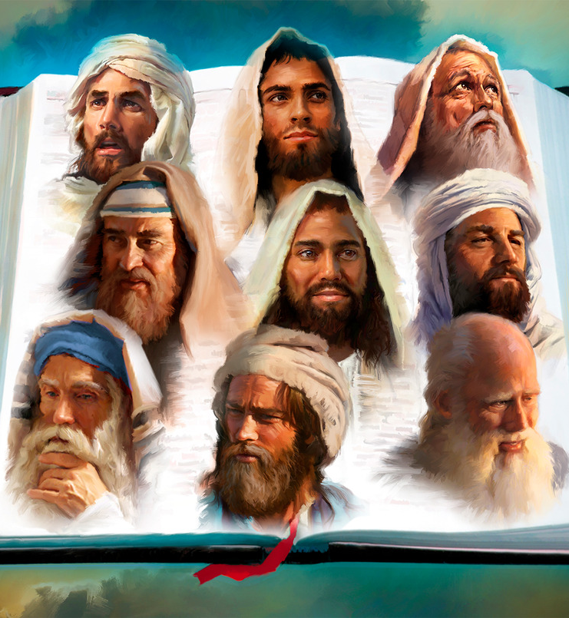
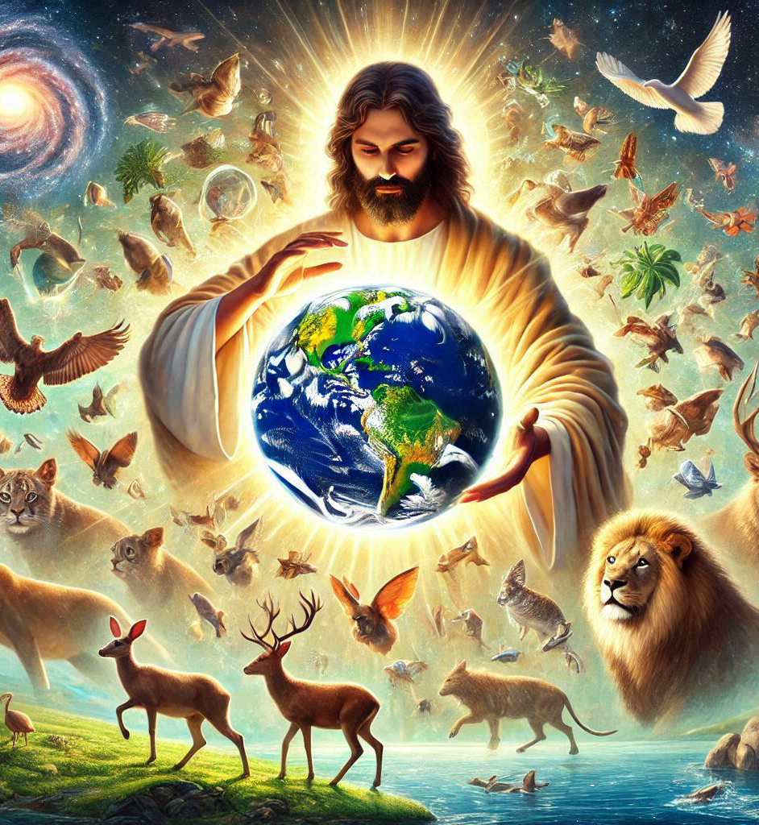
«Dios, habiendo hablado muchas veces y de muchas maneras en otro tiempo a los padres por los profetas, en estos postreros días nos ha hablado por el Hijo, a quien constituyó heredero de todo, y por quien asimismo hizo el universo»
(Hebreos 1:1-2)

Slide 2
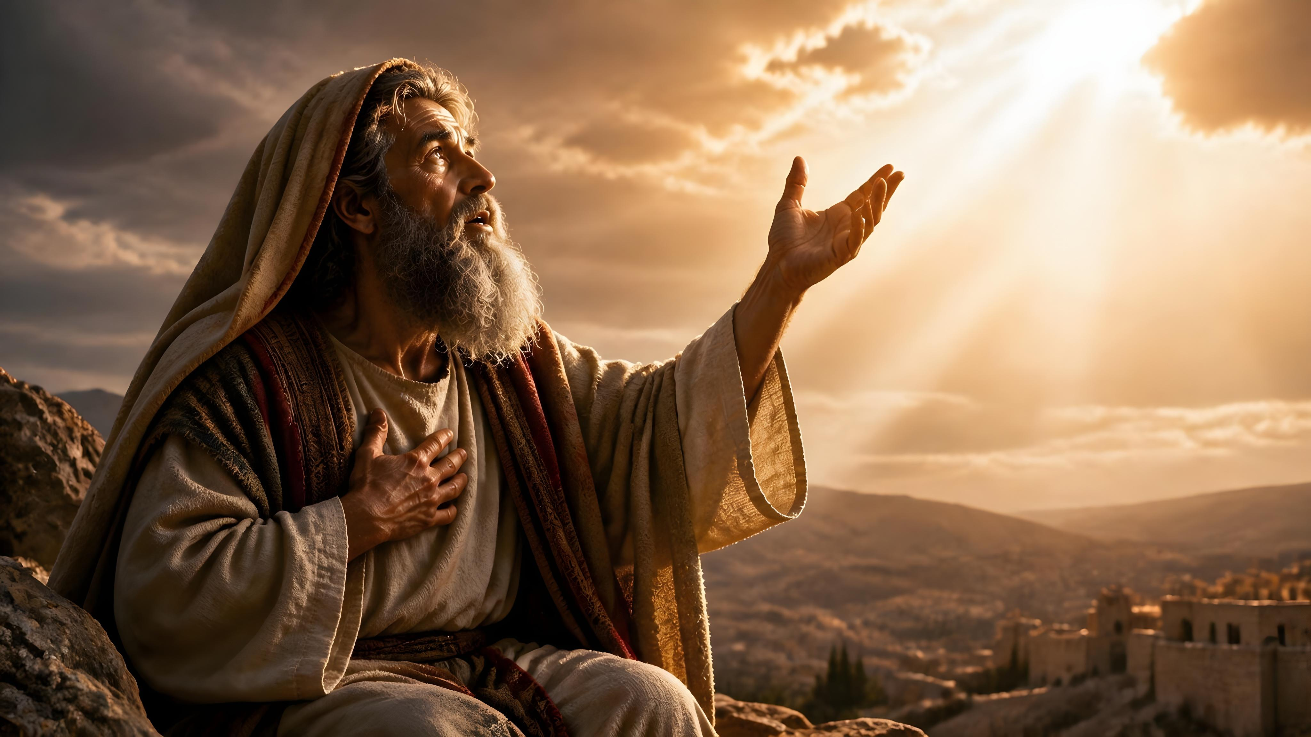
«Después oí la voz del Señor, que decía: ¿A quién enviaré, y quién irá por nosotros? Entonces respondí yo: “Heme aquí, envíame a mí”»
(Isaías 6:8)

Slide 3
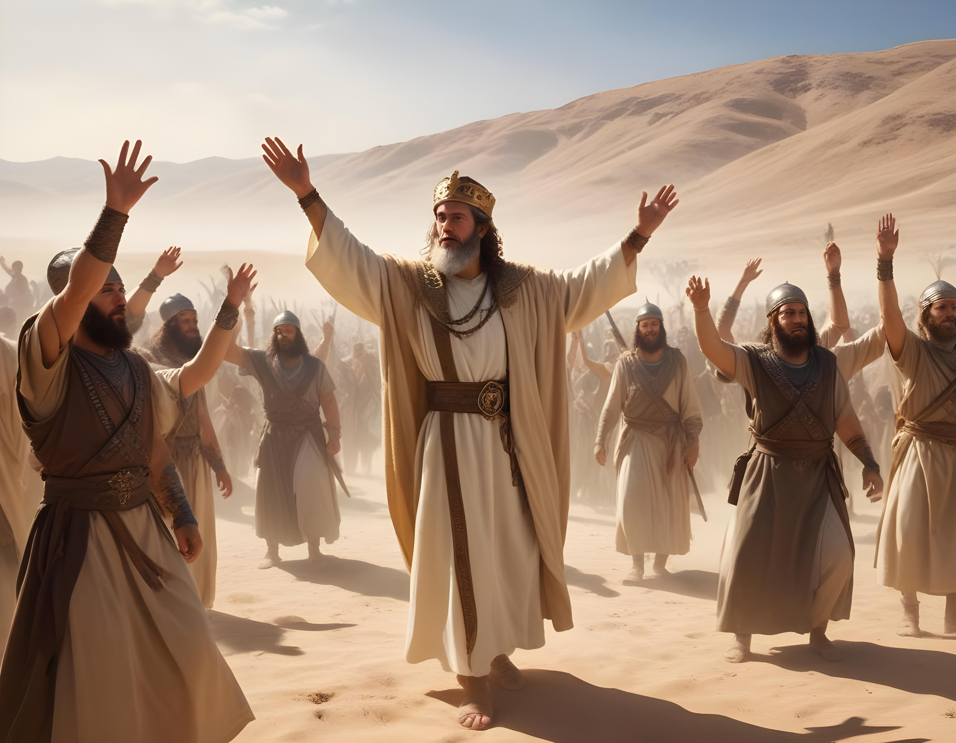
«Y cuando se levantaron por la mañana, salieron al desierto de Tecoa. Y mientras ellos salían, Josafat, estando en pie, dijo: “Oídme, Judá y moradores de Jerusalén. Creed en Jehová vuestro Dios, y estaréis seguros; creed a sus profetas, y seréis prosperados”»
(2 Crónicas 20:20)

Slide 4

«Ahora bien, hay diversidad de dones, pero el Espíritu es el mismo. Y hay diversidad de ministerios, pero el Señor es el mismo. Y hay diversidad de operaciones, pero Dios, que hace todas las cosas en todos, es el mismo.» (1 Corintios 12:4-6)

Slide 5
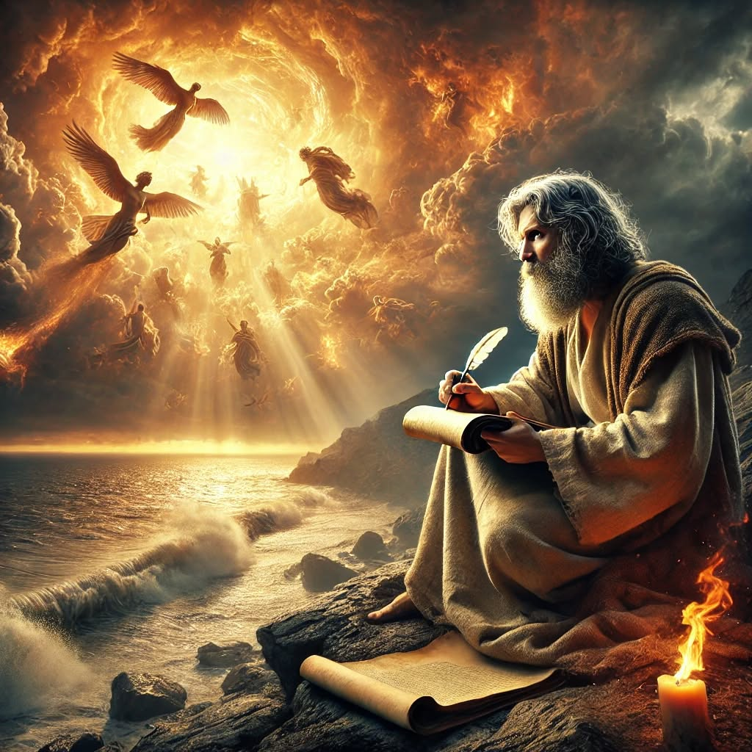
«La revelación de Jesucristo, que Dios le dio, para manifestar a sus siervos las cosas que deben suceder pronto; y la declaró enviándola por medio de su ángel a su siervo Juan, que ha dado testimonio de la palabra de Dios, y del testimonio de Jesucristo, y de todas las cosas que ha visto.»
(Apocalipsis 1:1-2)

Slide 6
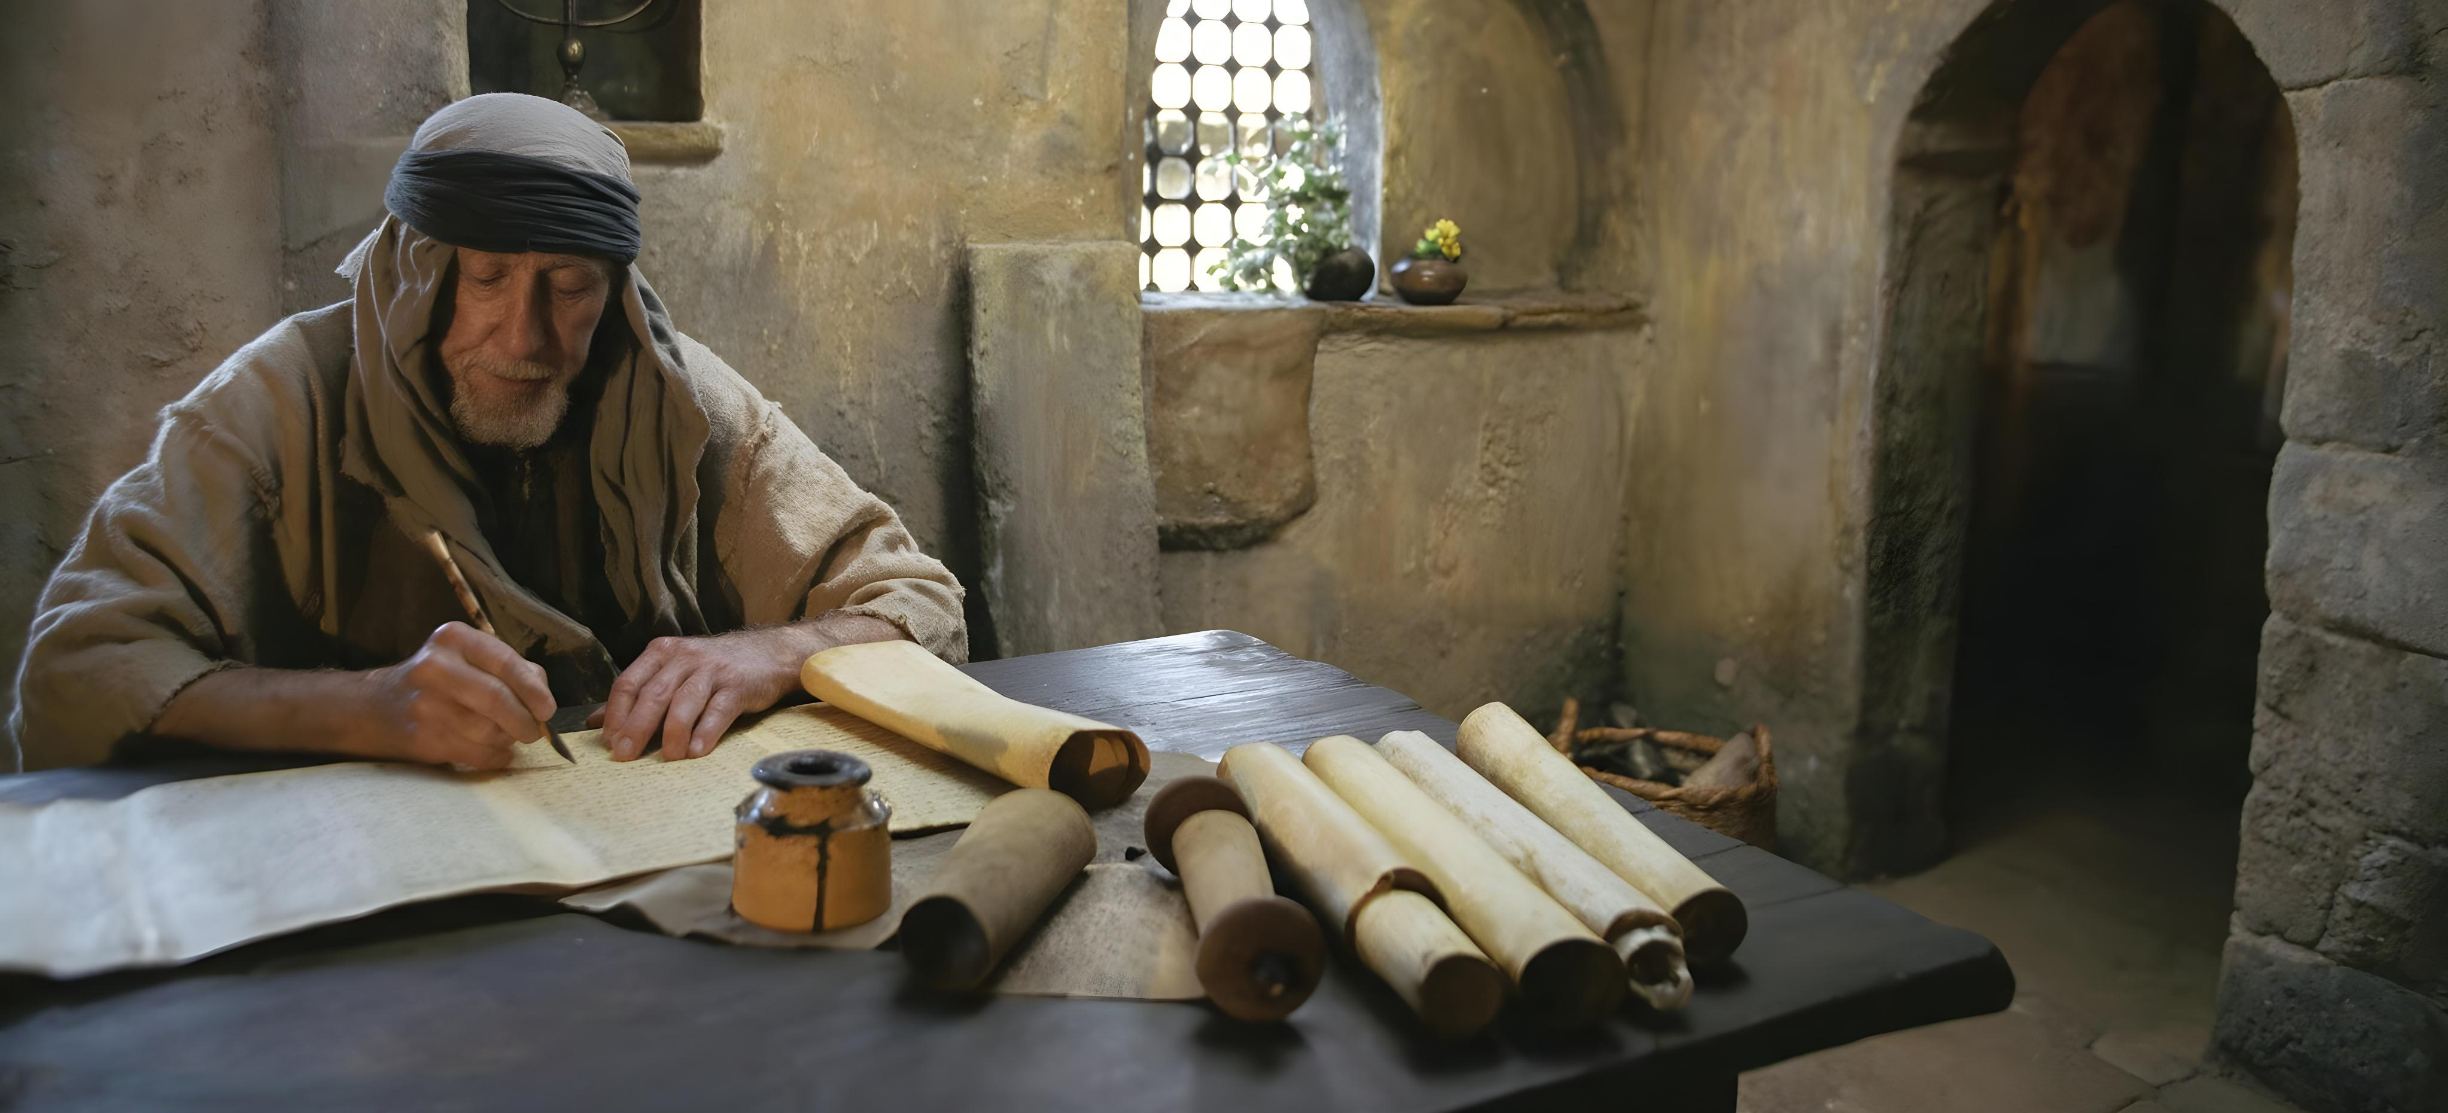

«Porque las cosas que se escribieron antes, para nuestra enseñanza se escribieron, a fin de que, por la paciencia y la consolación de las Escrituras, tengamos esperanza» (Romanos 15:4)

Slide 7

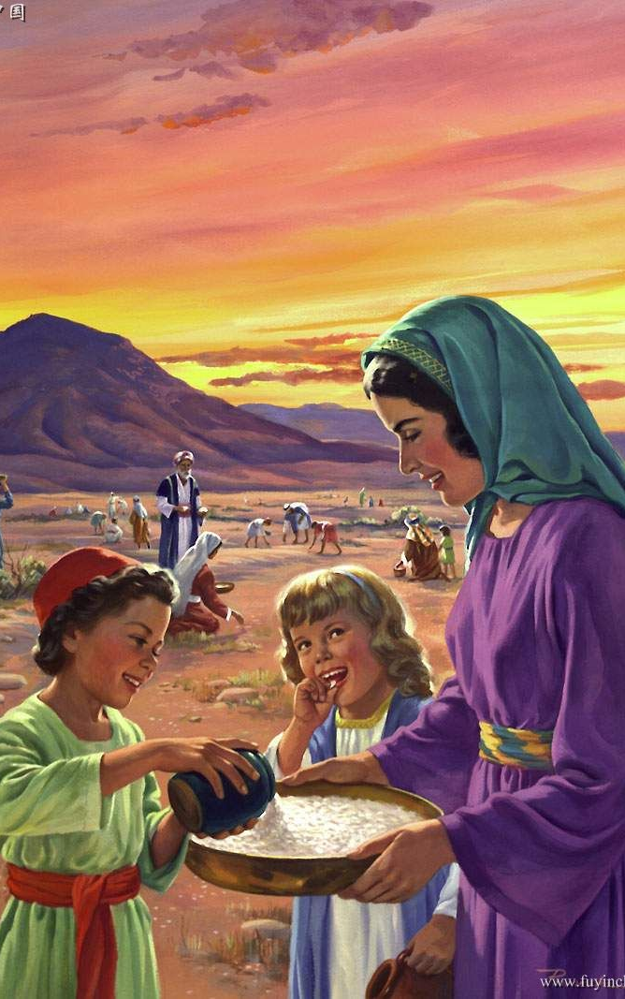


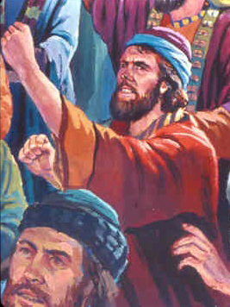

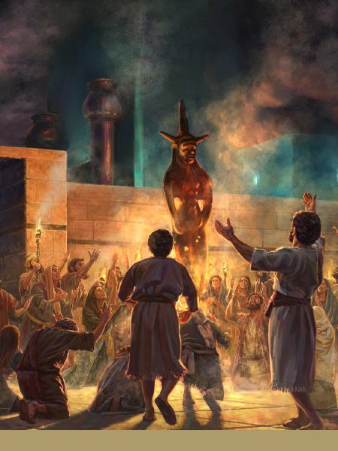
«Y estas cosas les acontecieron como ejemplo, y están escritas para amonestarnos a nosotros, a quienes han alcanzado los fines de los siglos.» (1 Corintios 10:11)

Slide 8
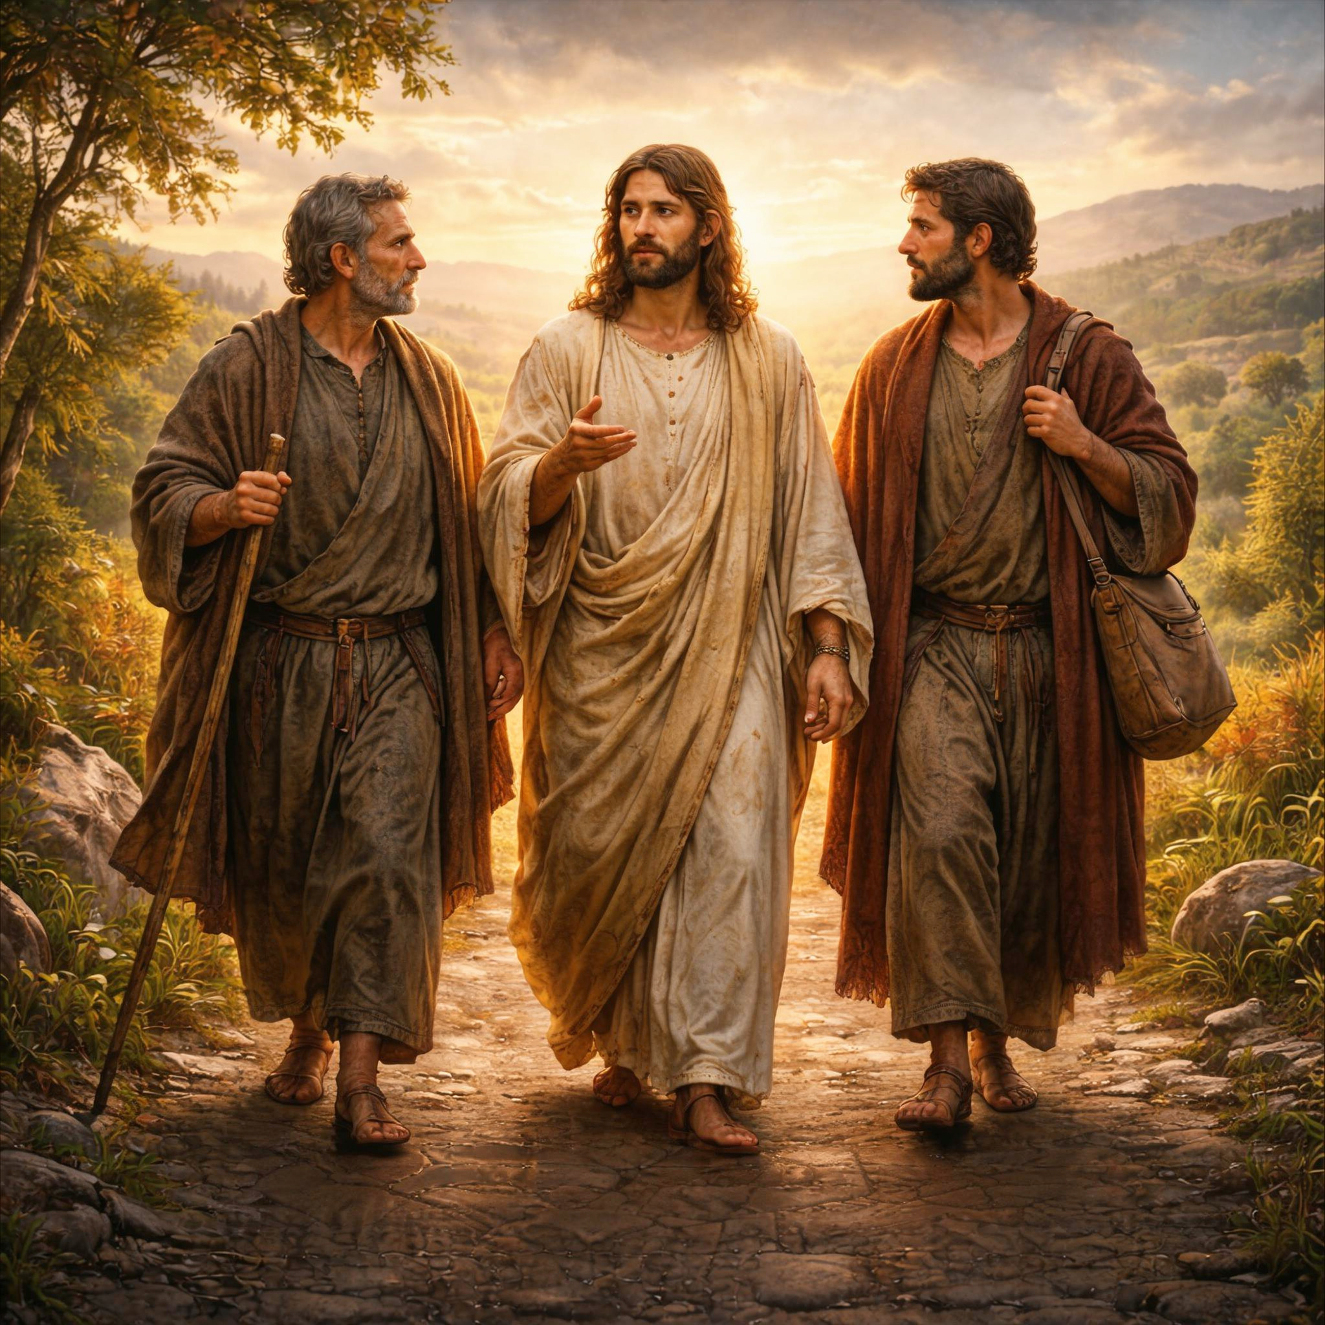
«Y comenzando desde Moisés, y siguiendo por todos los profetas, les declaraba en todas las Escrituras lo que de él decían.»
(Lucas 24:27)

Slide 9
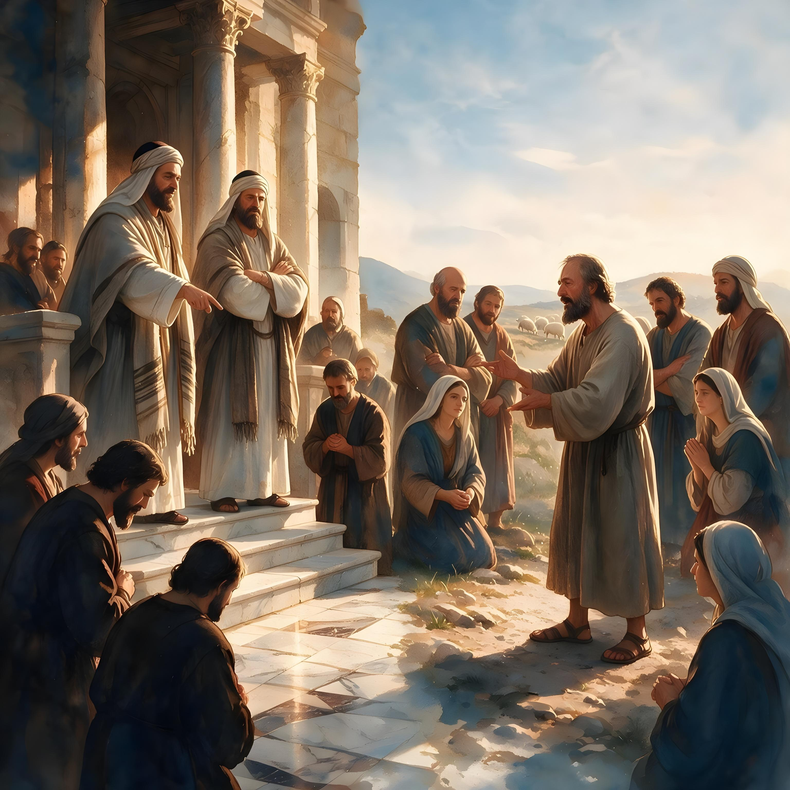

«Amados, no creáis a todo espíritu, sino probad los espíritus si son de Dios; porque muchos falsos profetas han salido por el mundo.»
(1 Juan 4:1)

Slide 10
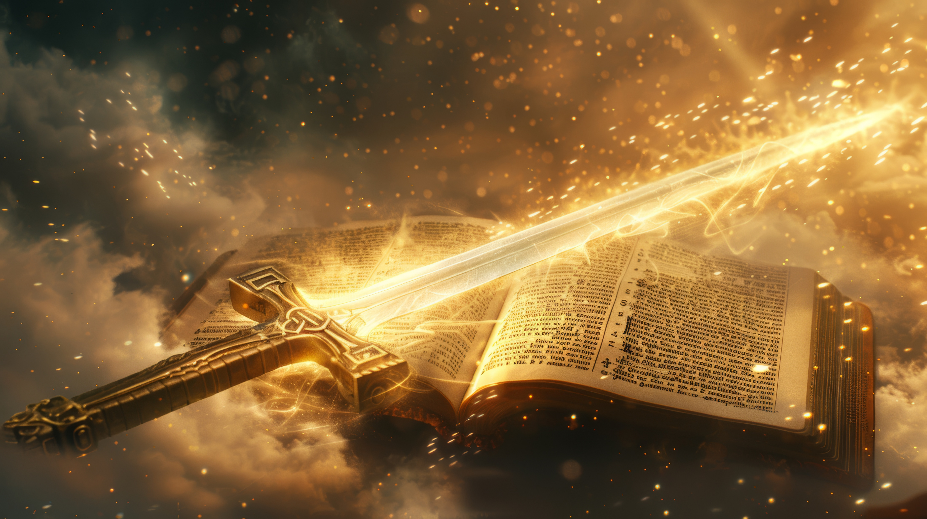
«Porque la palabra de Dios es viva y eficaz, y más cortante que toda espada de dos filos; y penetra hasta partir el alma y el espíritu, las coyunturas y los tuétanos, y discierne los pensamientos y las intenciones del corazón.»
(Hebreos 4:12)

Slide 11

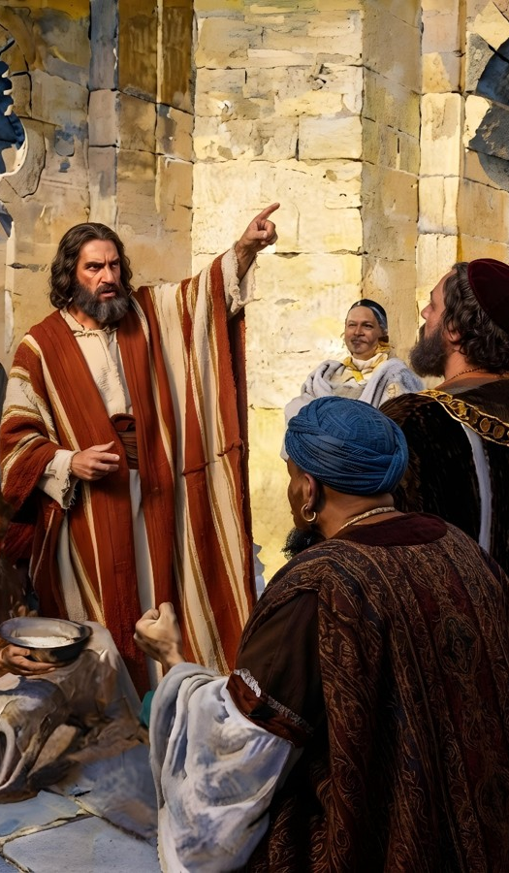
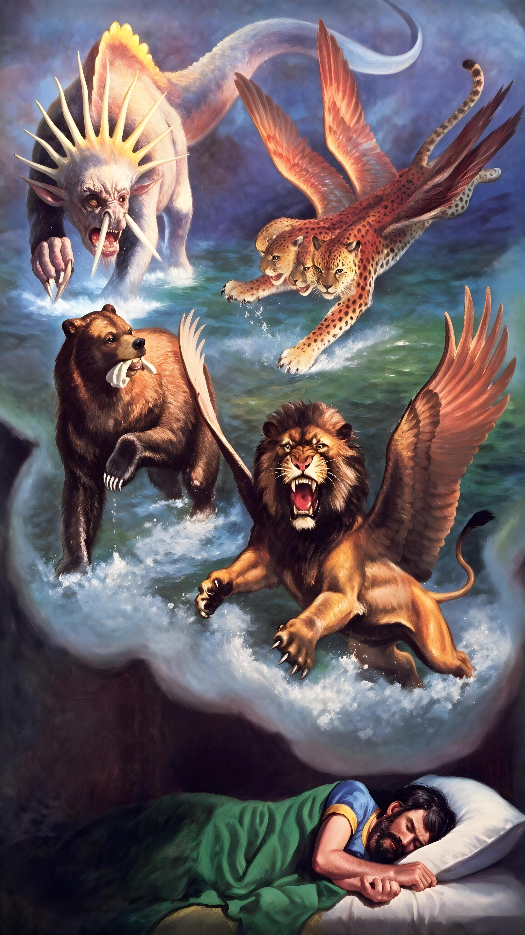
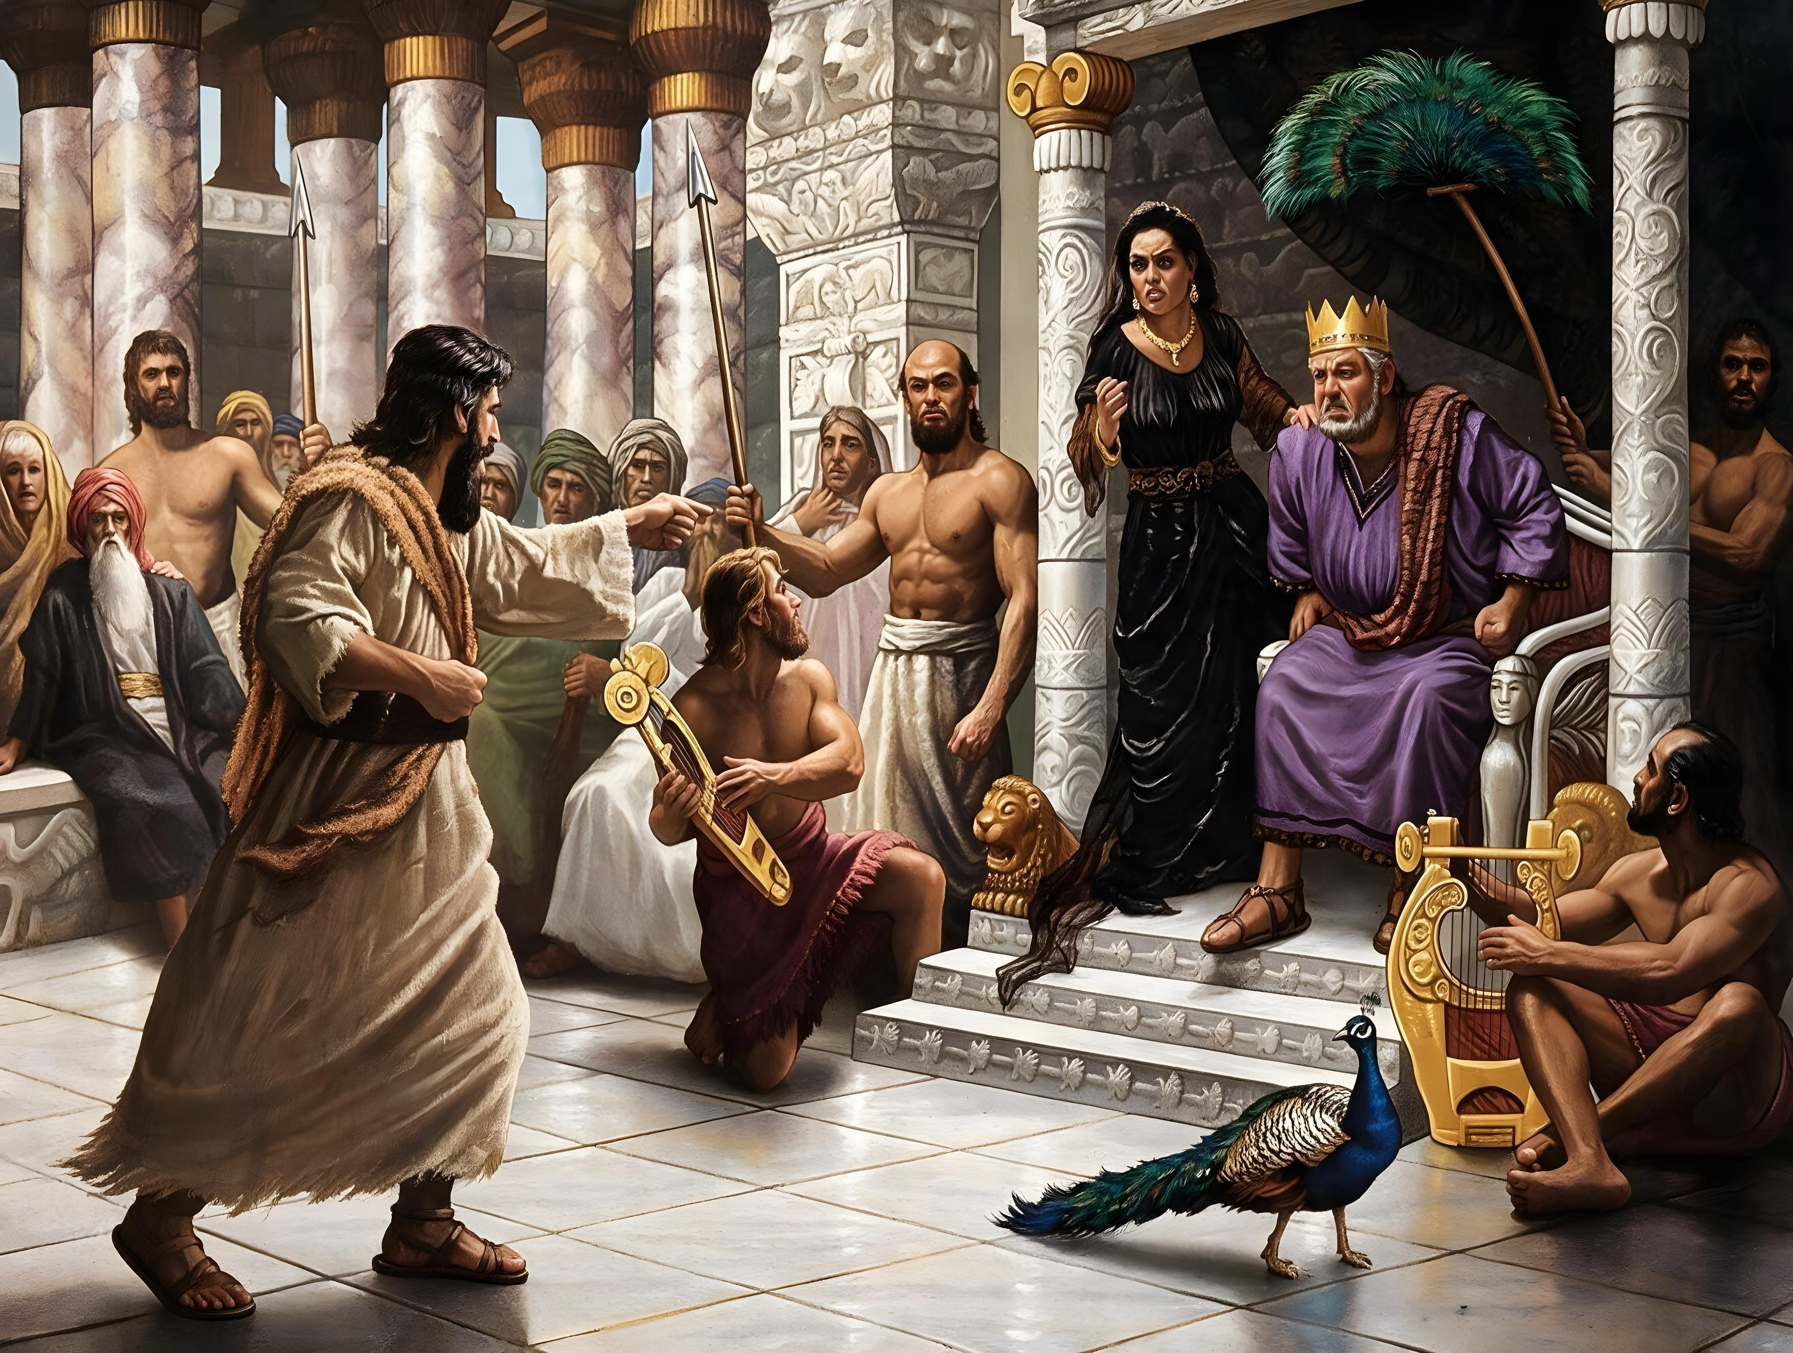
«Porque no hará nada Jehová el Señor, sin que revele su secreto a sus siervos los profetas.»
(Amós 3:7)

Slide 12
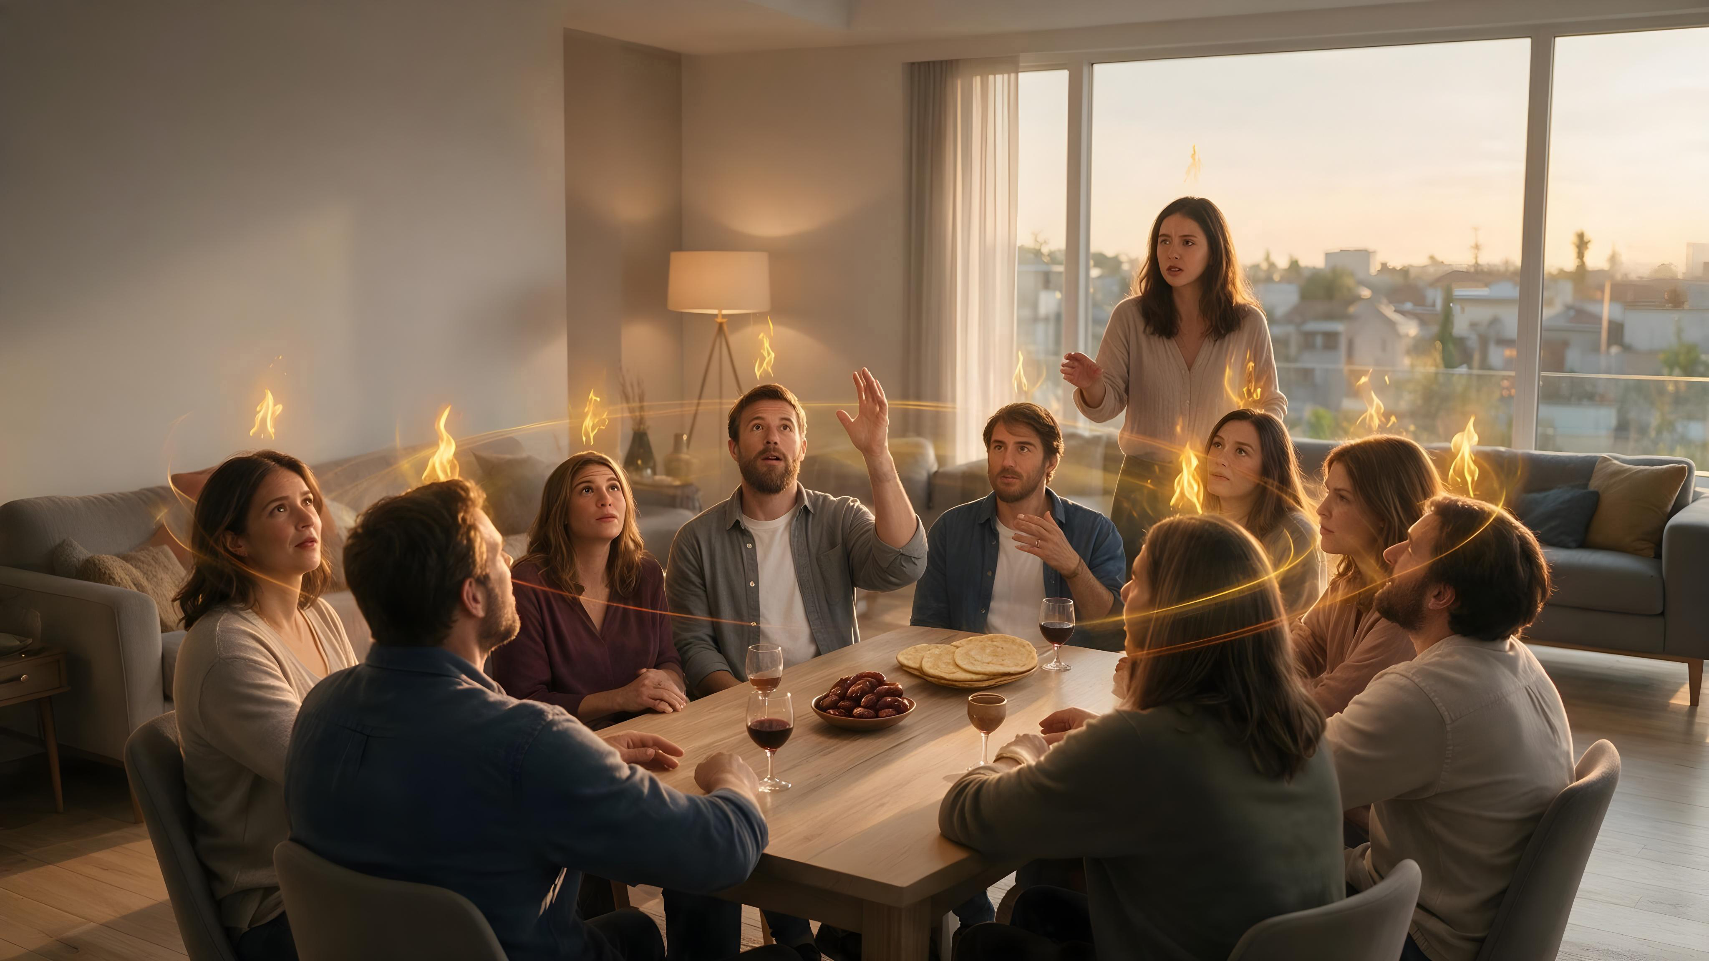
«Y después de esto derramaré mi Espíritu sobre toda carne, y profetizarán vuestros hijos y vuestras hijas; vuestros ancianos soñarán sueños, y vuestros jóvenes verán visiones. Y también sobre los siervos y sobre las siervas derramaré mi Espíritu en aquellos días.» (Joel 2:28-29)

Slide 13
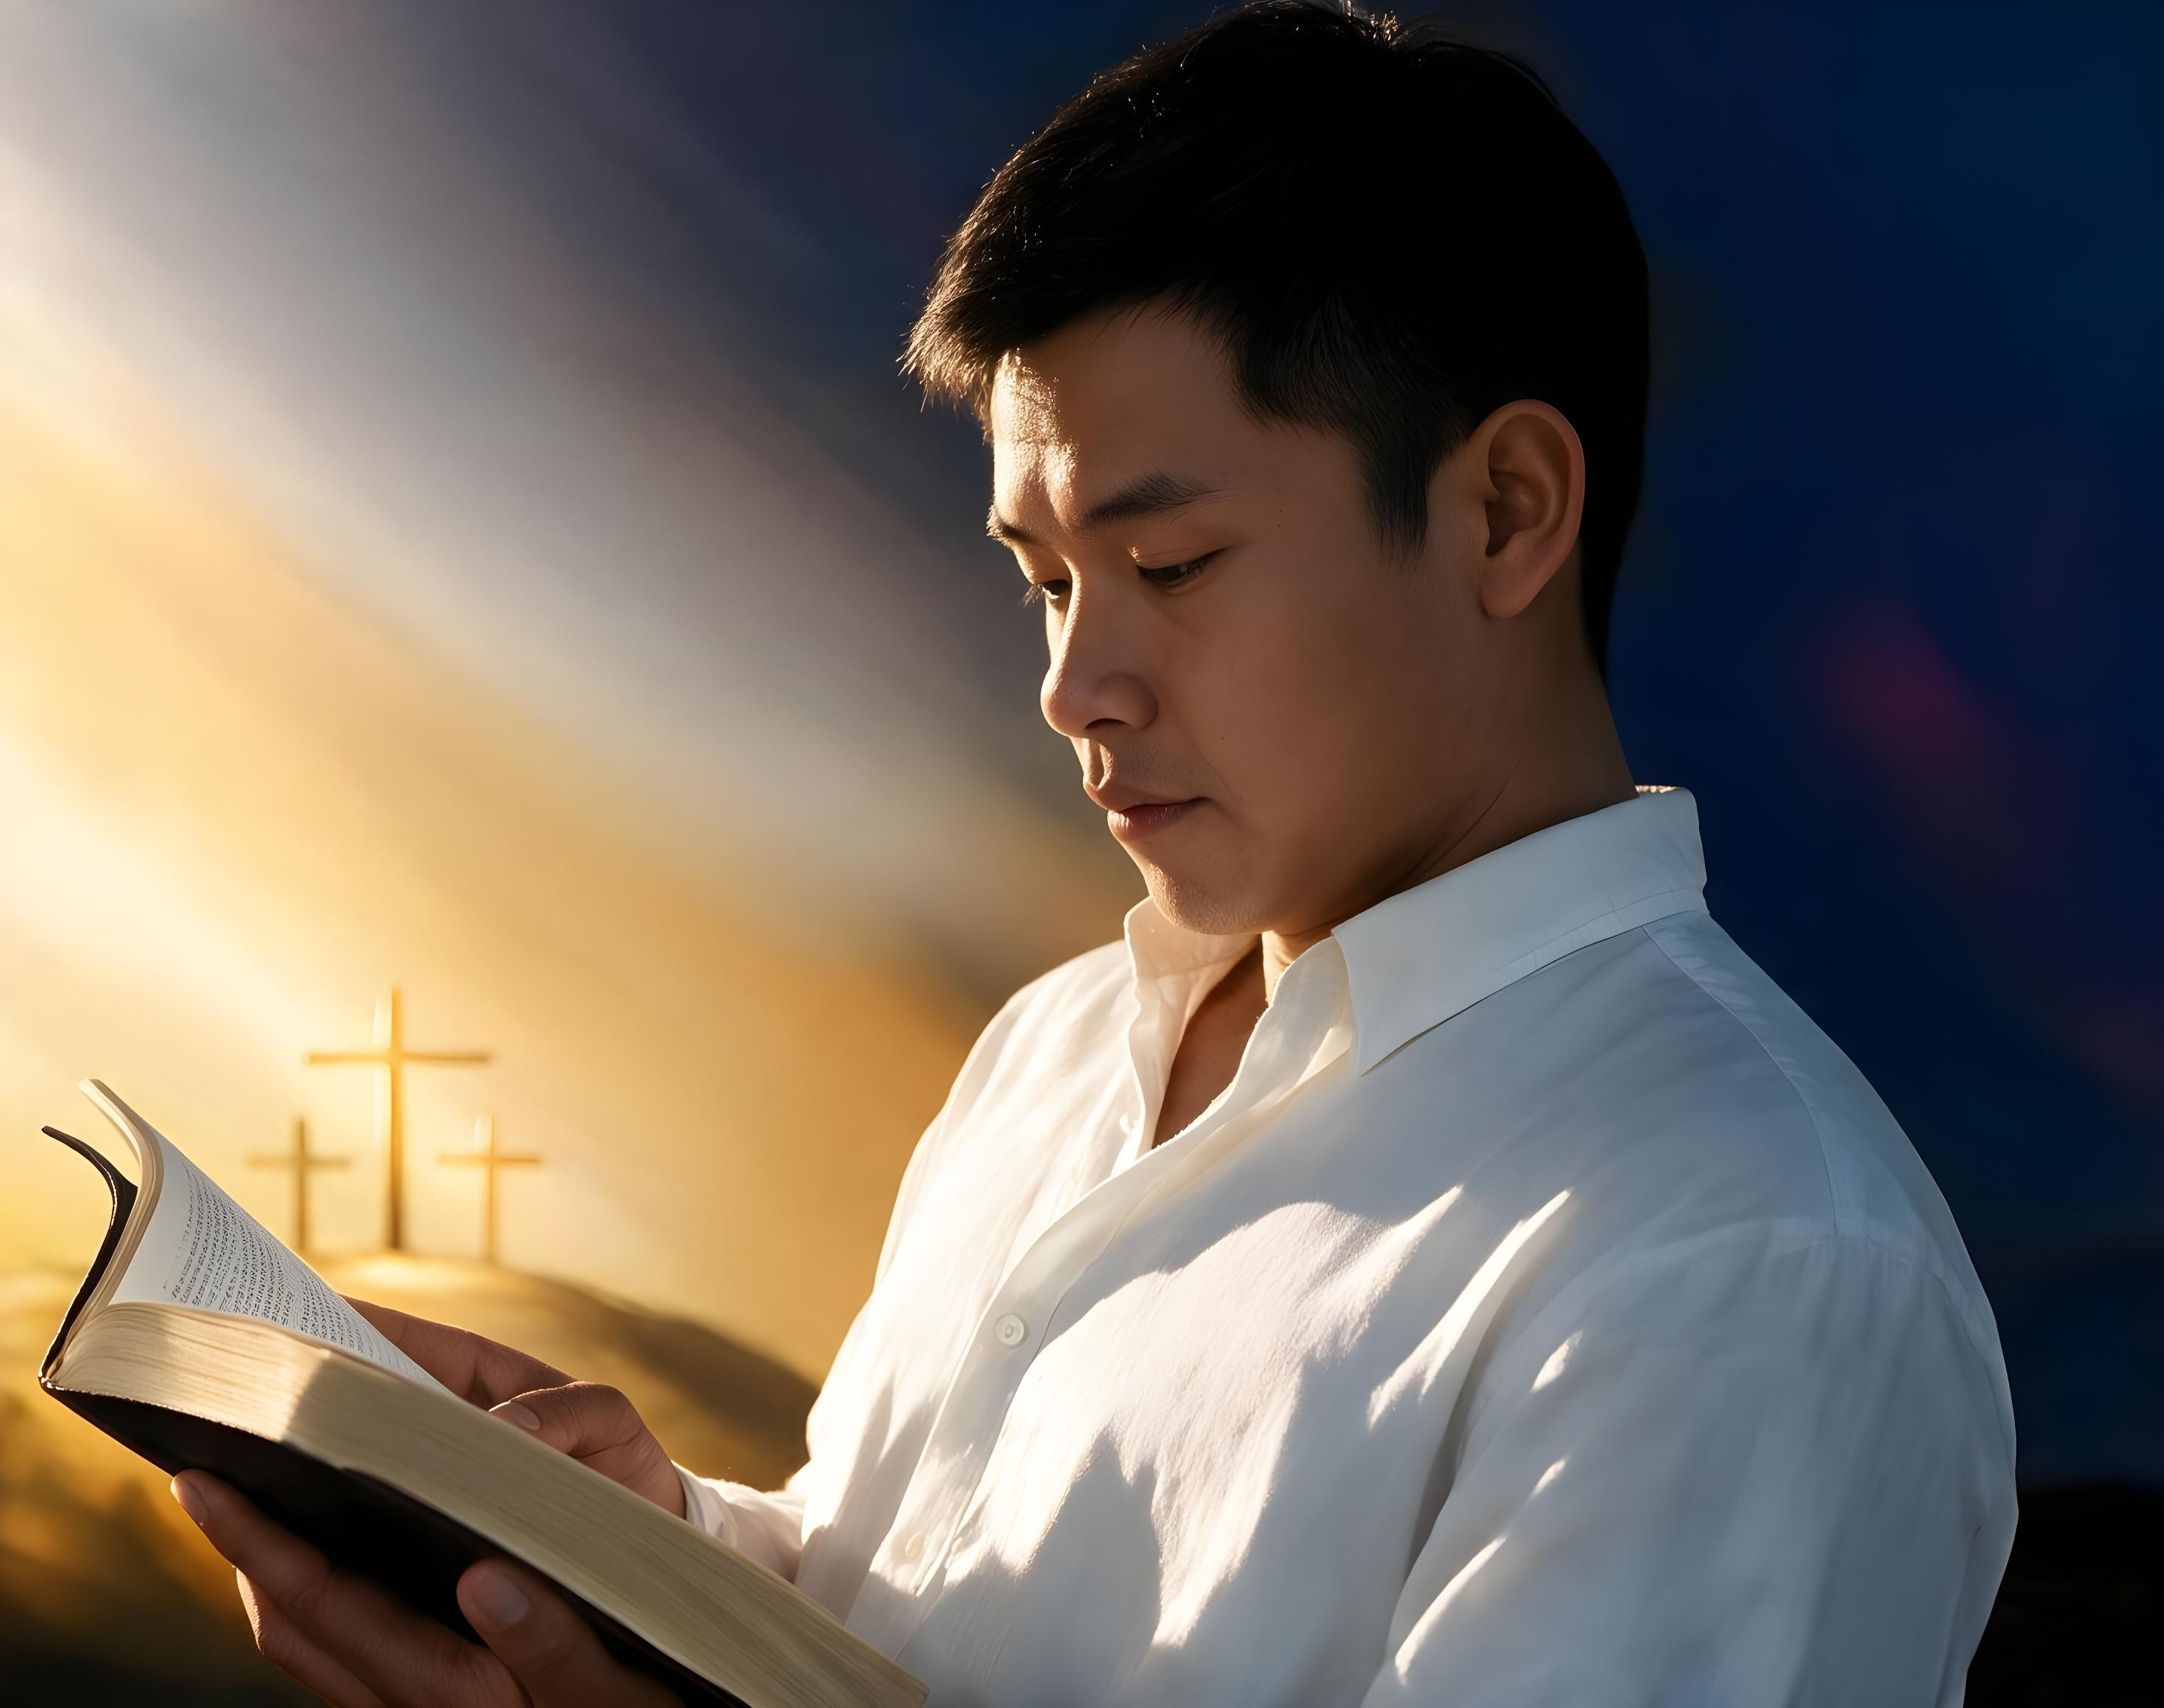
«Toda la Escritura es inspirada por Dios, y útil para enseñar, para redargüir, para corregir, para instruir en justicia, a fin de que el hombre de Dios sea perfecto, enteramente preparado para toda buena obra.»
(2 Timoteo 3:16-17)

